Slide 2
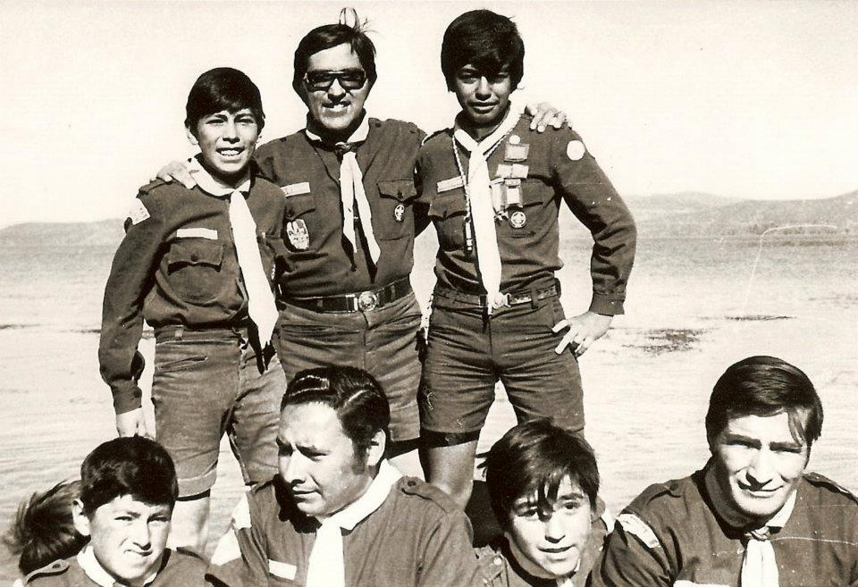
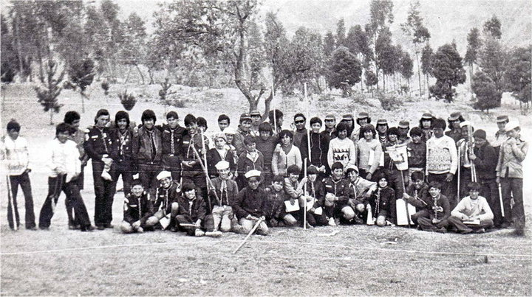
Un Movimiento con Tradición Boliviana
El Movimiento Scout en el mundo nace el 1907, ya para el 1911 existían scouts en Bolivia.

Slide 3
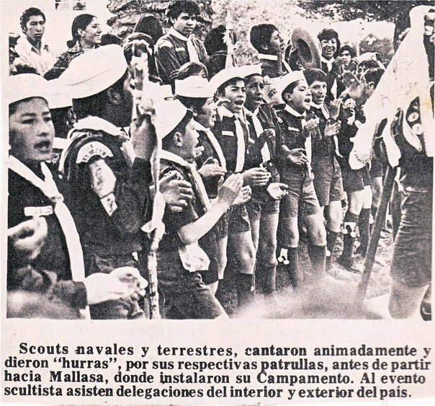
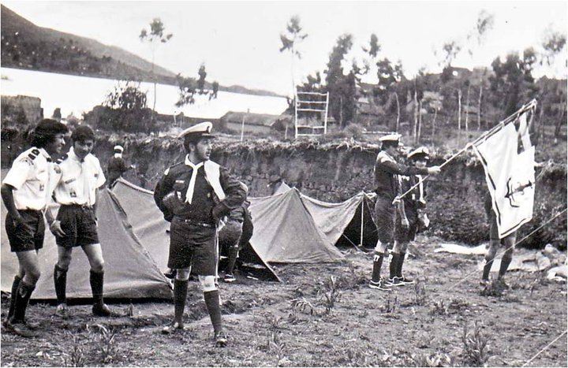
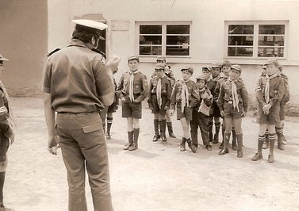
Un Movimiento con Tradición Boliviana
Somos una de las asociaciones más antiguas y con más historia del mundo.

Slide 4
Los Scouts de Bolivia han provisto programas de educación no formal basados en principios morales, para:
Fortalecer el carácter y mejorar las capacidades físicas, mentales, sociales, espirituales y emocionales de los jóvenes.

Slide 5
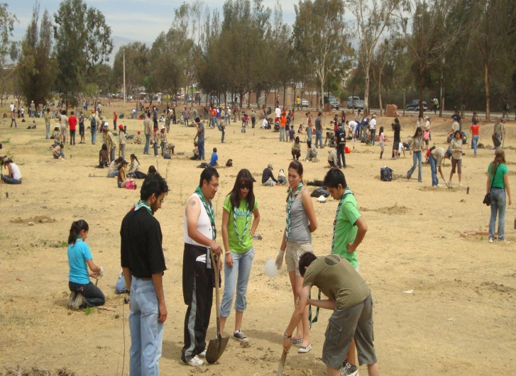
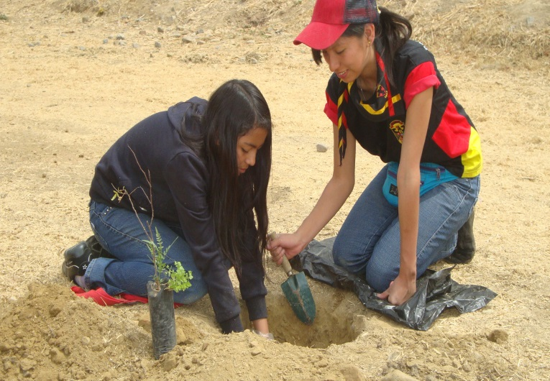
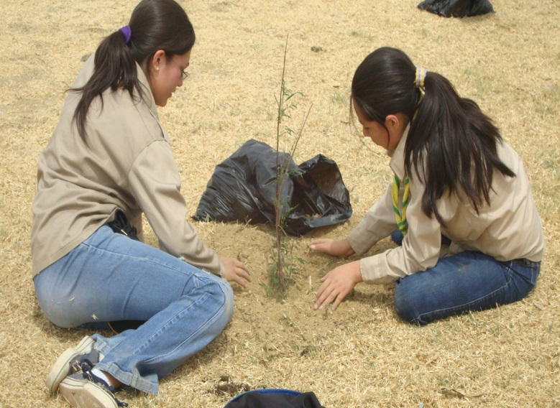
Buscamos formar buenos ciudadanos, personas activas y comprometidas con la sociedad. Que realicen cambios positivos en su medio.

Slide 6
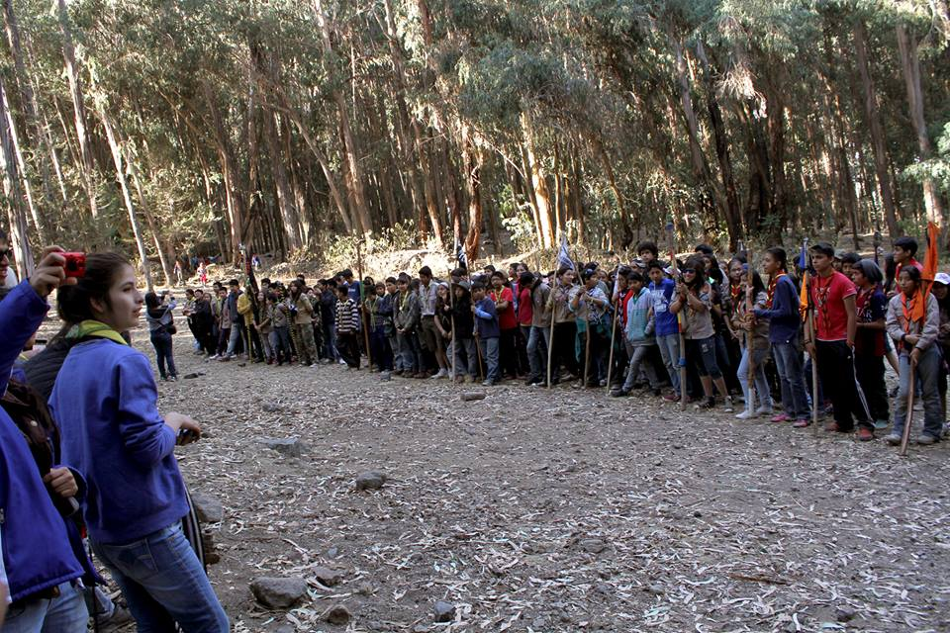
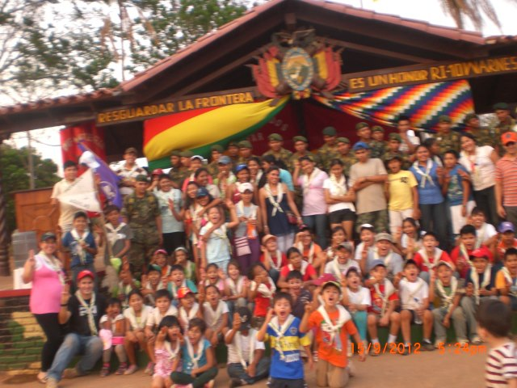
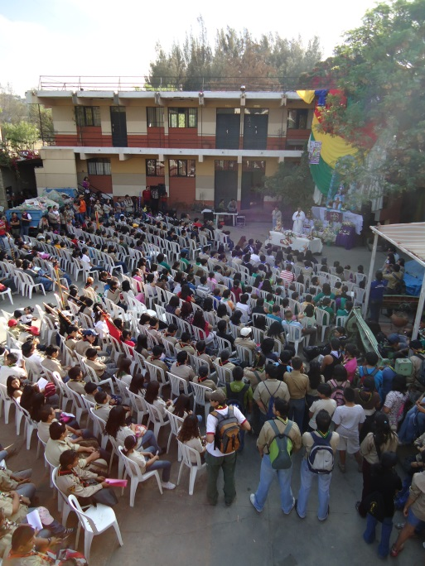
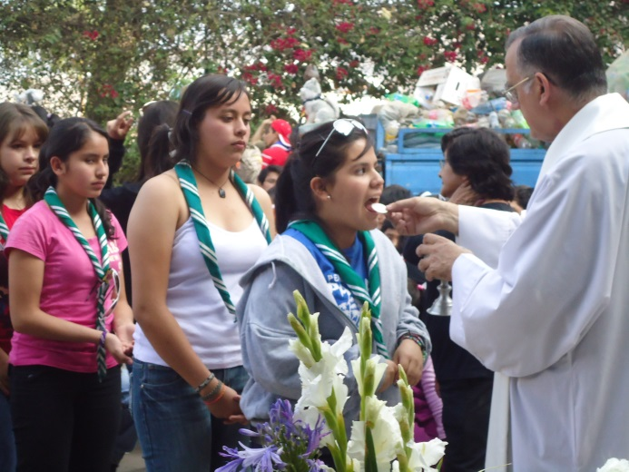
Formamos parte de la ASB alrededor de 10.000 niños, niñas, jóvenes y adultos que conforman los grupos scouts. Tenemos presencia en 8 departamentos de Bolivia.

Slide 7
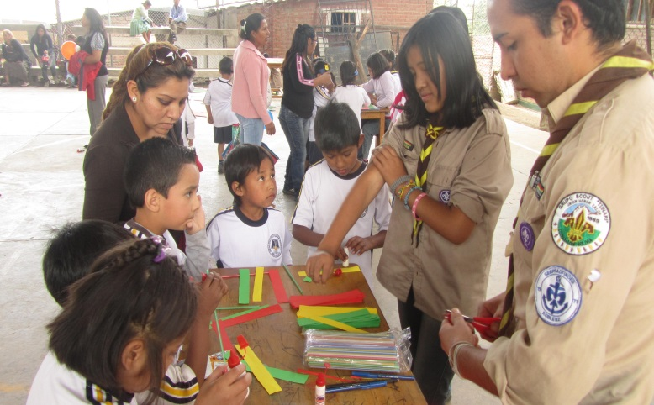
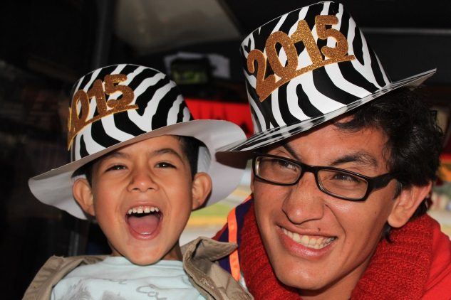
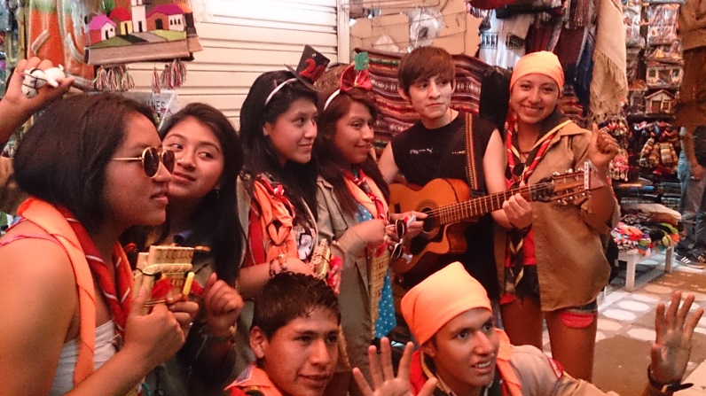
Hemos ayudado a fortalecer familias al enseñar a la niñez y juventud, ideales, ser responsable, ser digno de confianza, servir a la comunidad, proteger el medio ambiente, resolver conflictos, construir la Paz, aprovechar el tiempo de manera productiva y creativa, realizando actividades en un ambiente seguro con el acompañamiento de adultos preparados

Slide 8
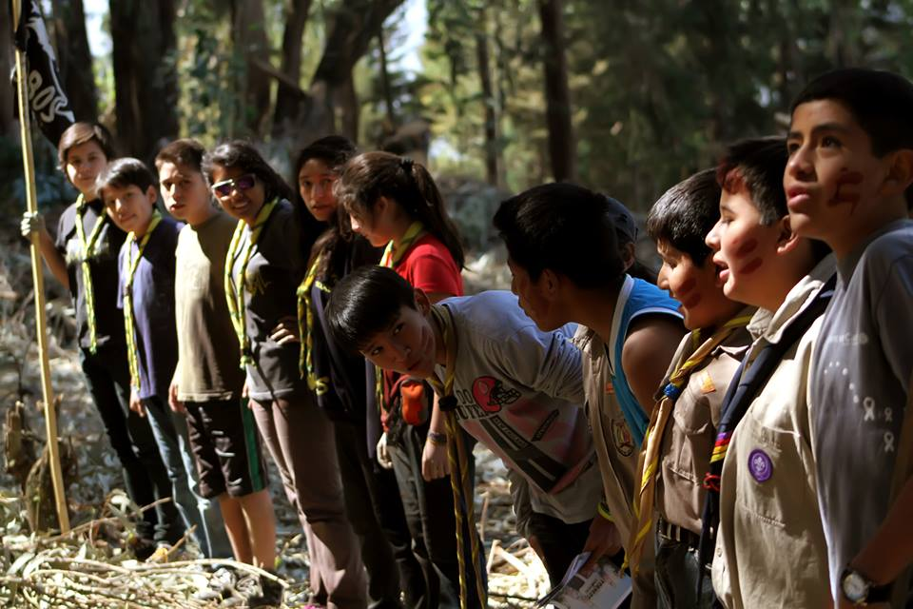
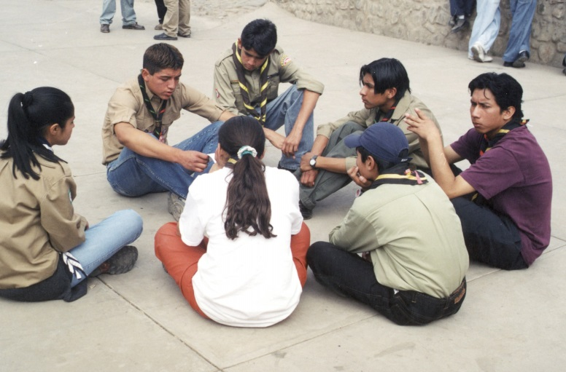
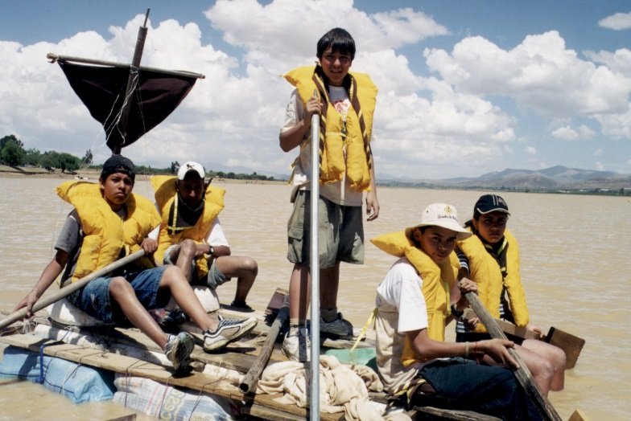
El Movimiento Scout ayuda a:
Desarrollar valores sólidos.
Conciencia ambiental.
Ayudamos a formar el Liderazgo.

Slide 9
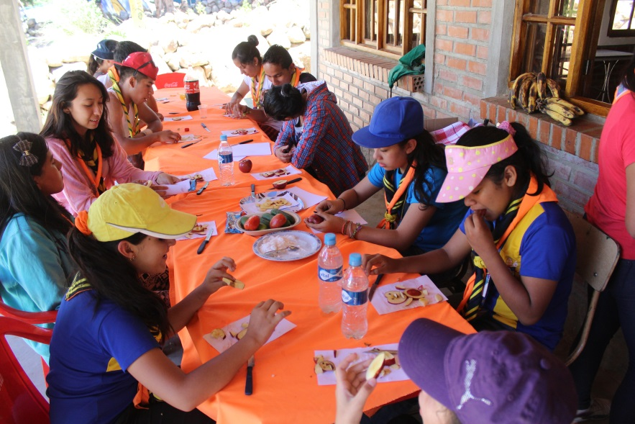
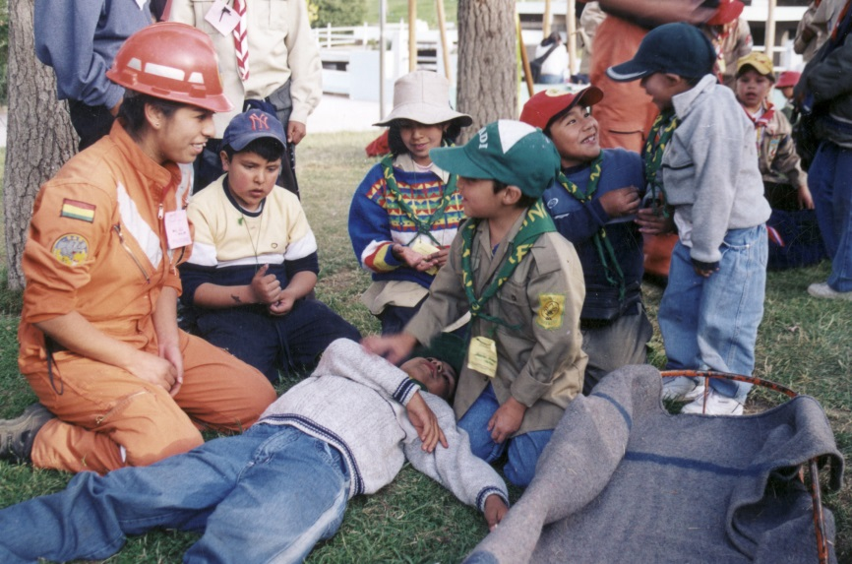
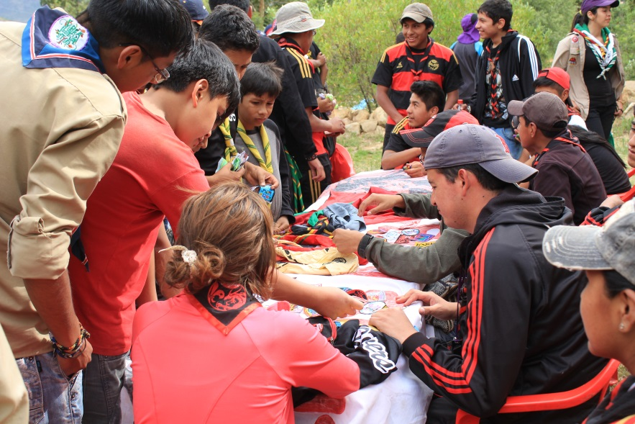
El Movimiento Scout es educación complementaria a la de la escuela y la familia.

Slide 10
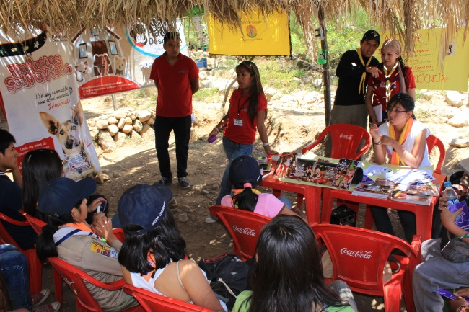
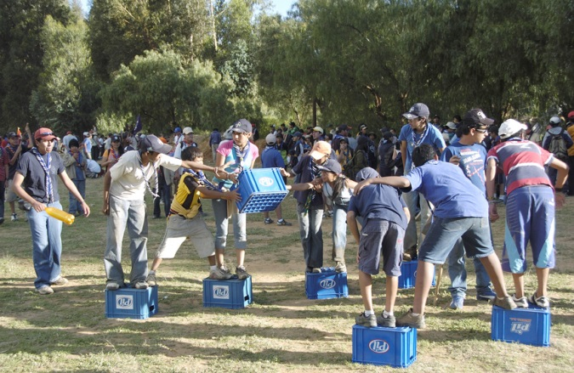
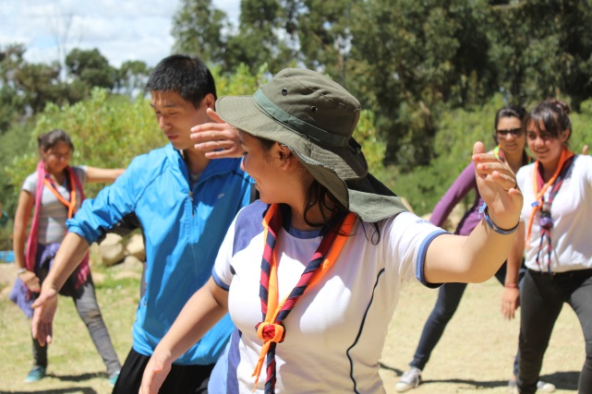
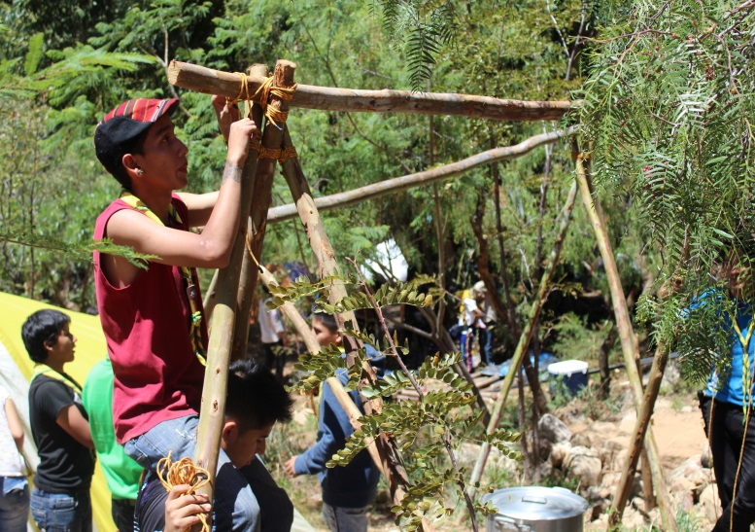
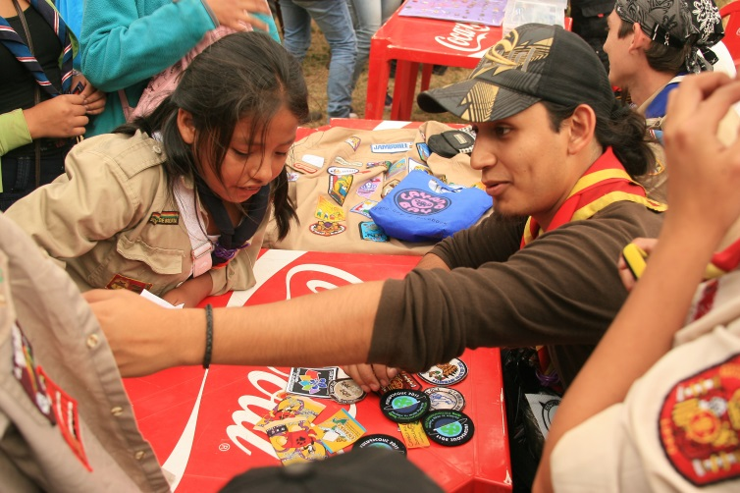
Educación para la vida.

Slide 11
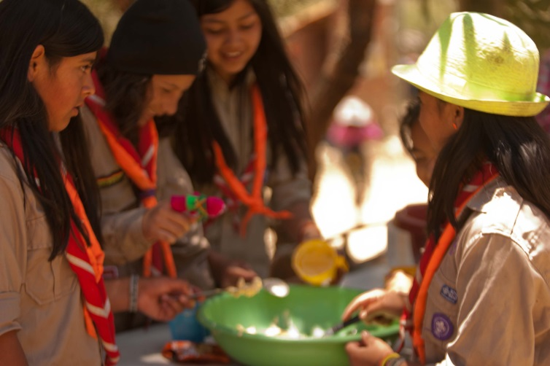
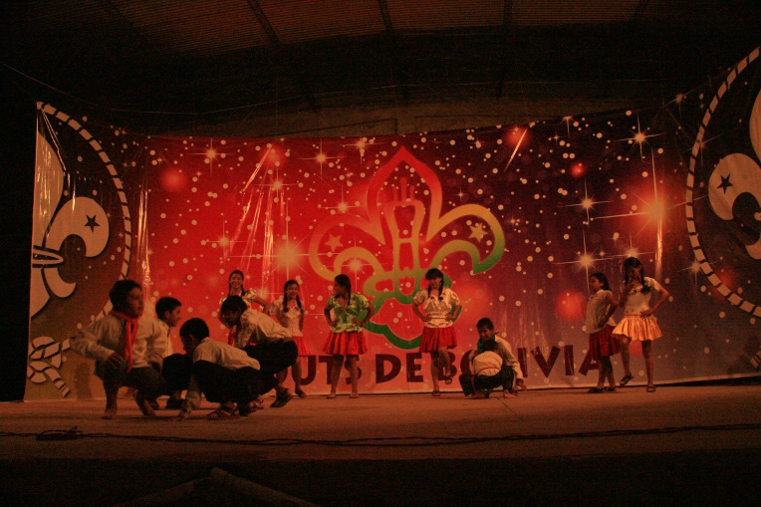
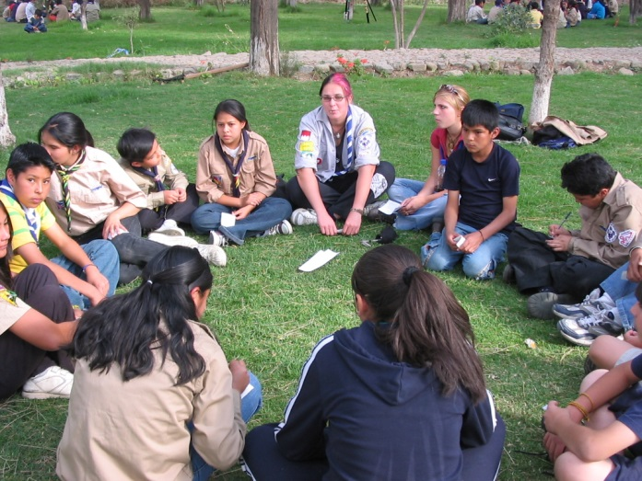
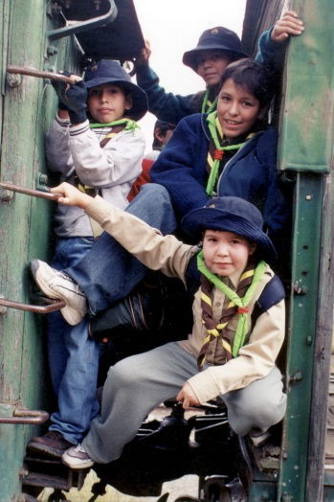
El escultismo enseña al niño y joven a trabajar en equipo, autosuficiencia y la confianza para conquistar los retos que se presenten en su camino. El Movimiento Scout forma jóvenes competentes para sobrellevar los problemas difíciles; lo que define el carácter

Slide 12
Gracias!!!

